Slide 1
ALANYA BÖLGESEL TANITIMI

Slide 2
Doğal alanlara ziyaretlerde misafirlerimize davranış kuralları ile ilgili bilgi verip, kültürel alanlarımıza, endemik bitki türlerine ve bölgemizde yaşayan hayvan türlerine zarar verilmesinin önüne geçmeyi benimsedik.

Slide 3
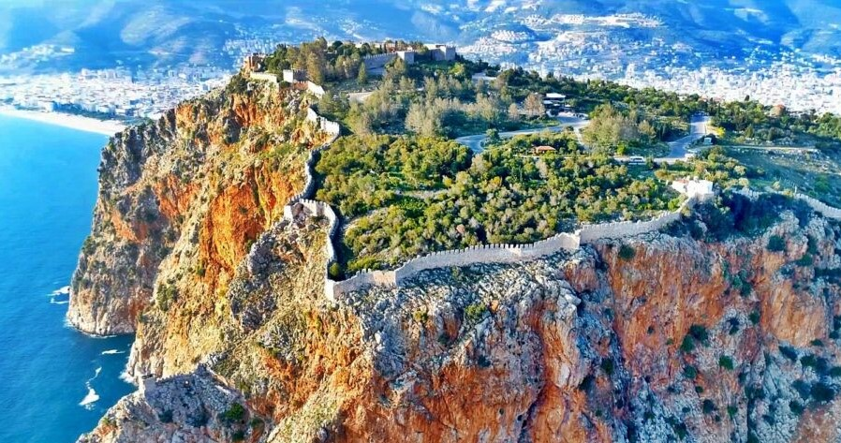
ALANYA KALESİ
Alanya'nın en önemli simgelerinden biride Alanya kalesidir. Toplam uzunluğu 6 km olan surlar tarafından çevrilmiş, 10 hektarlık 250 metre kadar yükselen bir yarımada üzerinde bulunan Alanya Kalesi; Helenistik, Roma, Bizans, Selçuklu ve Osmanlı medeniyetlerine ev sahipliği yapmıştır.

Slide 4
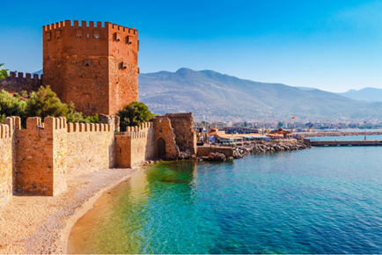
KIZIL KULE
13. yüzyıl Selçuklu eseri olan Kızıl Kule, sekiz köşeli yapısı ile Alanya’nın sembolüdür. Ortaçağ Akdeniz savunma yapılarının eşsiz bir örneği olan yapı, liman, tersane ve kaleyi denizden gelen saldırılara karşı korumak amacı ile inşa edilmiştir.

Slide 5
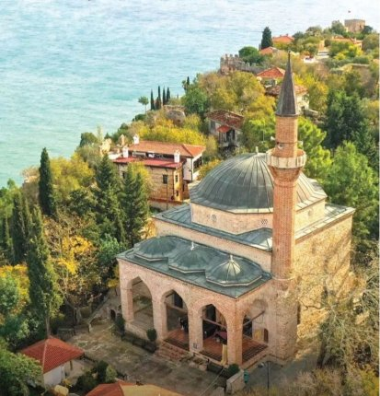
SÜLEYMANİYE CAMİ
Alaaddin Camii, Kale Camii, Orta Hisar Camii adlarıyla da bilinen 13. yüzyılda Alaaddin Keykubat tarafından inşa ettirilmiş fakat bir yıldırımın düşmesi sonucu yıkılmıştır. 16. Yüzyılda ise Kanuni Sultan Süleyman tarafından eski malzemeleri kullanılarak tekrar yapılandırılmış ve ibadete açılmıştır.

Slide 6
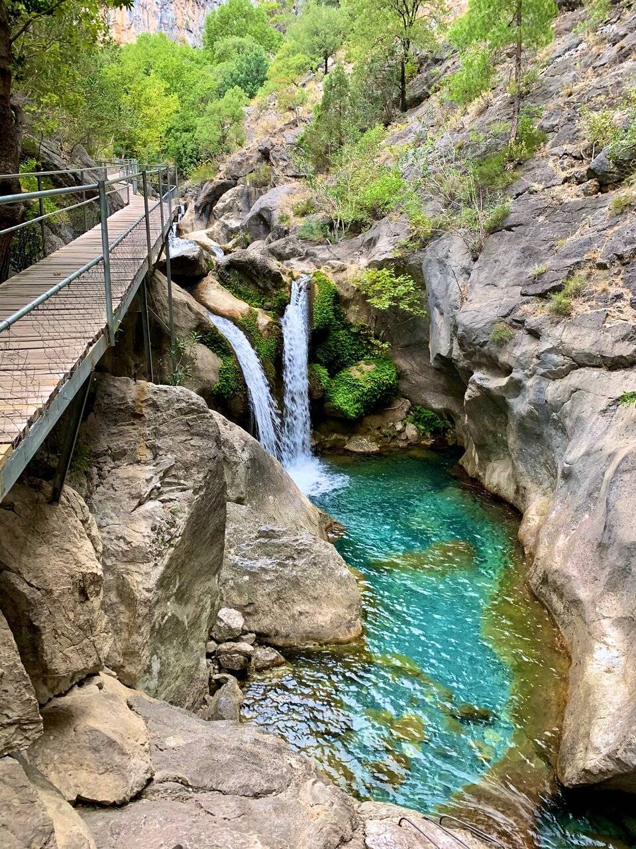
SAPADERE KANYONU
Sapadere kanyonu, Sapadere köyünde yer alır. Denizden 400 metre yüksekliğinde bulunan kanyonun 3 tarafı yüksek dağlar ile çevrili olup 750 metre uzunluğundadır ve etrafı karstik kayaçlar ile çevrilidir. Suyu Toros dağlarının kayalarının içinden çıktığından soğuktur, oksijeni boldur.

Slide 7
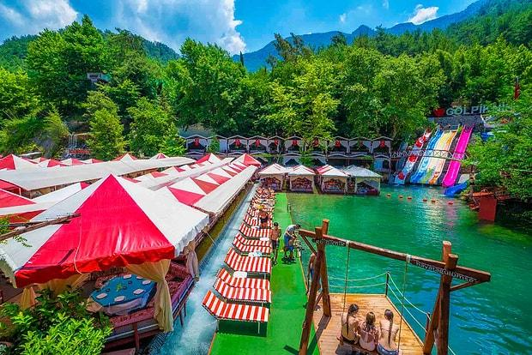
DİMÇAYI
Dim Çayı Alanya şehir merkezden 6 kilometre uzaklıktadır. Dim çayının suyu yaz kış soğuk olması ile bilinir. Toroslardan doğan çay yaklaşık 60 kilometrelik bir seyir izler. Baraja kadar çay boyunca paralel giden yolda çay içerisine kurulmuş çok sayıda piknik alanı ve restoran işletmeleri mevcuttur.

Slide 8
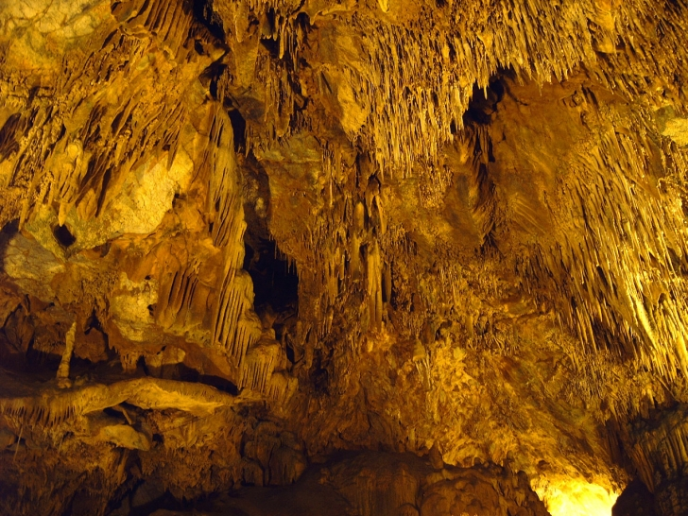
DİM MAĞARASI
Alanya merkeze 11 km uzaklıkta deniz seviyesinden 232 m yükseklikte olan mağara Cebeli Reis Dağı'nın batı yamacında yer alır. Dim Mağarası 360 m uzunluğundadır ve 4 galeriden oluşur. Mağara içinde zengin sarkıt, dikit ve travertenlerden oluşumlar vardır.

Slide 9
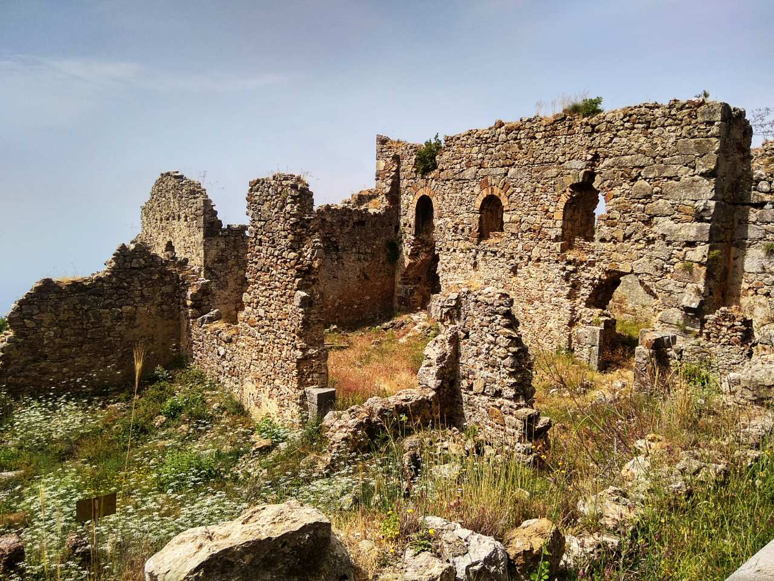
SYEDRA ANTİK KENTİ
Alanya-Mersin karayolunun yaklaşık 23. kilometresinde Seki Köyü sınırları içerisindedir. M.Ö.7.yüzyıl ile M.S.13.yüzyıl arası iskânı bulunan kentin etrafı surlarla çevrilidir. Büyük sıralı sarnıçlar, vaftiz mağarası, hamam, cimnasyum, sütunlu cadde, tapınak, tiyatro, kiliseler, idari yapılar, akropol ve nekropol alanları ile örnek bir Roma yerleşim yeridir. Bazı alanların zemininde mozaik kalıntıları görmek mümkündür.

Slide 10
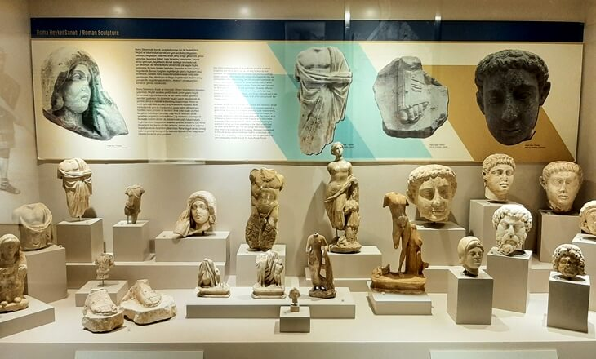
ALANYA ARKEOLOJİ MÜZESİ
Tunç çağı, Urartu, Frig ve Lidya dönemlerine ait eserlerle 1967 yılında hizmete açılmıştır. Müzenin en önemli eseri M.S. 2.yy.’a tarihlenen bronz döküm Herakles heykelidir. Alanya müzesinde Arkaik, Klasik, Helenistik, Roma, Bizans dönemlerine ait bronz, mermer, pişmiş toprak, cam, mozaik buluntular ve sikke koleksiyonu vardır. Selçuklu ve Osmanlı dönemlerine ait Türk – İslam eserleri ise önemli bir yer tutmaktadır.

Slide 11
ENDEMİK VE YEREL BİTKİ TÜRLERİ

Slide 12
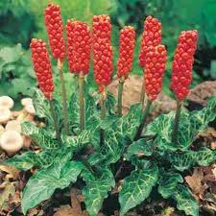
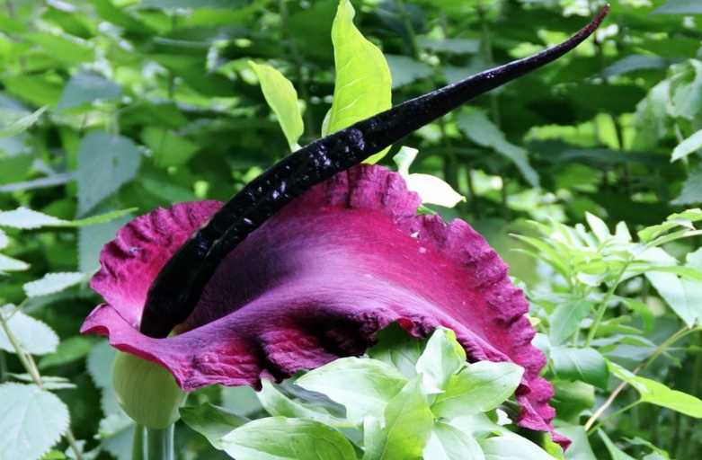
YILANYASTIĞI (Arum maculatum)
Yılanyastığı bitkisi Alanya Kalesi çevresinde görülmektedir. Nisan ve haziran ayları arasında çiçek açar. Zehirli bir bitkidir. Çiğ yaprakları dilde rahatsızlığa neden olur. Yumrusu pişirilerek tüketilebilir. Köklerin yüzde yirmi beşi nişastadır.

Slide 13
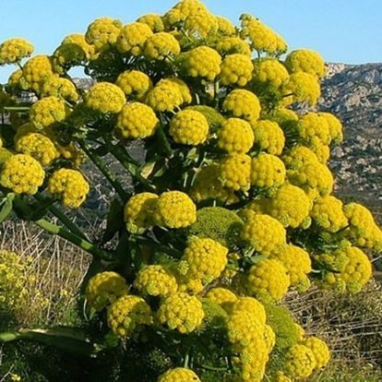
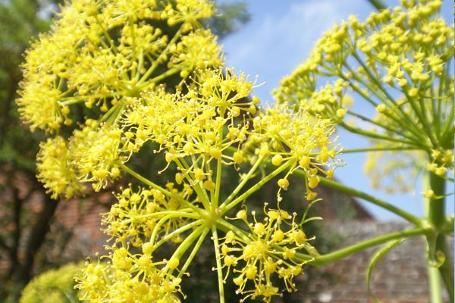
ÇAKŞIR OTU (Ferula Communis)
Maydonozgiller familyasından olan çakşır otu kendiliğinden toprakta yetişen uzun boylu otsu çok yıllık bir bitkidir. Çakşır otu bitkisi çok fazla kurak olmadığı takdirde her toprağa uyum sağlayabilir. Özünde nişasta, alkaloit, saponin, reçine ve tanen bulunmaktadır. Kokusu hoş değildir fakat sağlık açısından birçok yararı bulunmaktadır.

Slide 14
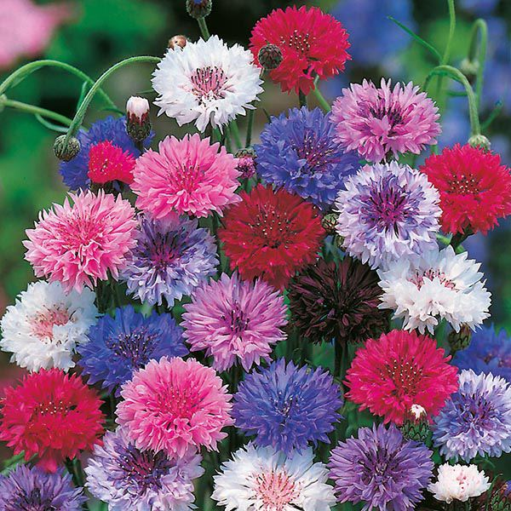
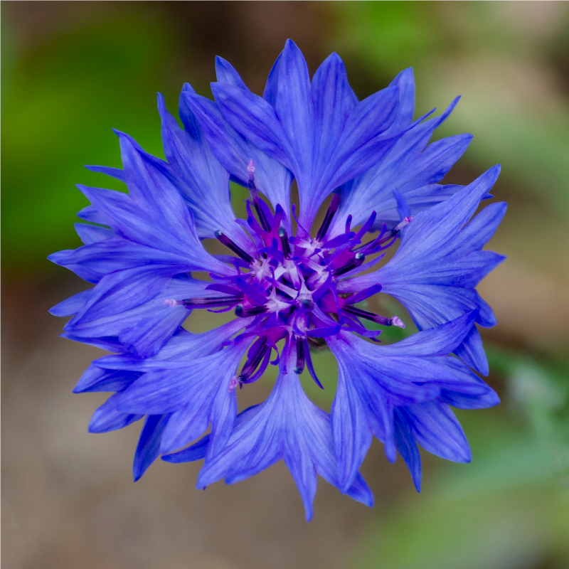
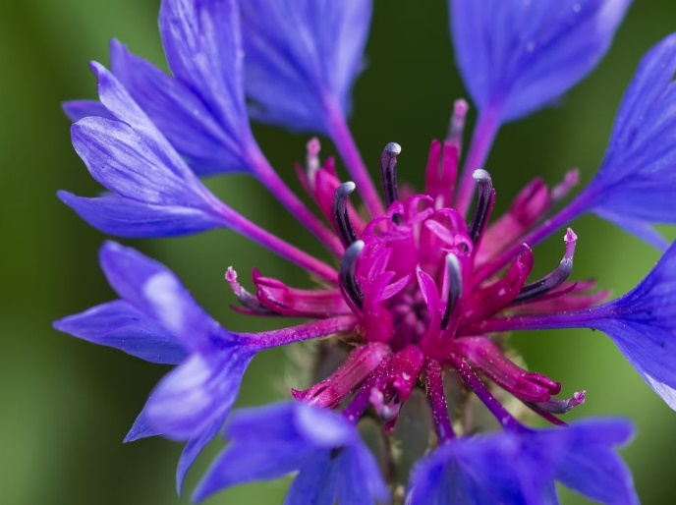
PEYGAMBER ÇİÇEĞİ (Centaurea cyanus)
Bu bitki, doğada nadir bulunan ve farklı renk çeşitleri bulunan şifalı bir bitki olmasından dolayı Peygamber çiçeği olarak adlandırılmıştır. Sağlığa birçok faydası olan ve eski dönemlerden bu yana sağlık için kullanılan bu bitkinin ana çiçek renginin mavi olmasından dolayı mavi kantaron olaraktan bilinir. Haziran ve ağustos aylarında çiçek açar.

Slide 15
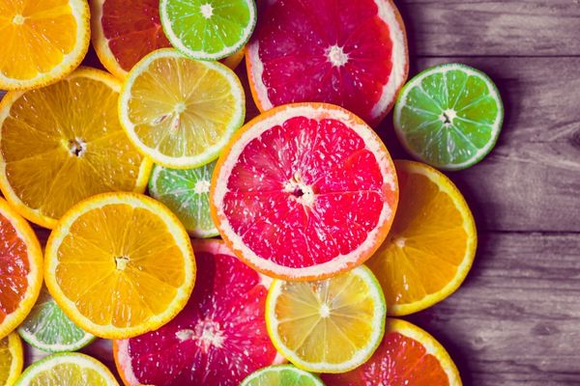
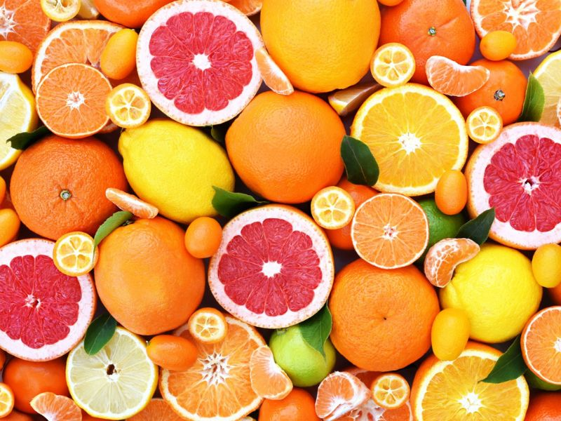
NARENCİYE (Citrus)
Turunçgiller olarak da bilinir. Turunç, portakal, mandalina, limon ve greyfurt gibi turuncu ve sarı renkli meyve türleri vardır. Ilıman iklime sahip bölgelerde yetişmektedir. Meyvelerin tadı genellikle ekşidir. Meyveler %3 yağ içerir. Özellikle C vitamini bakımından zengindir.

Slide 16
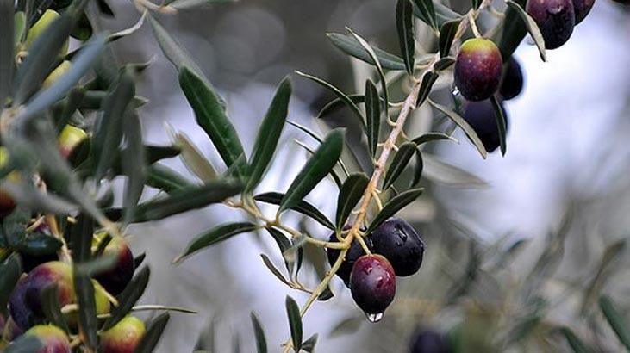
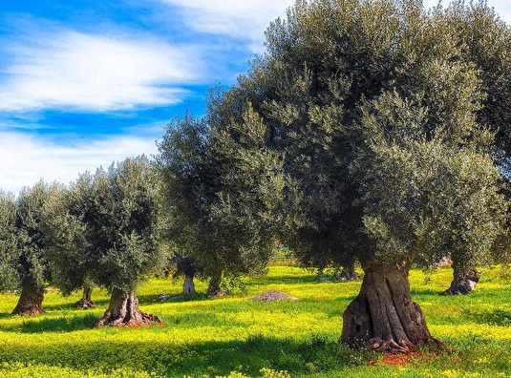
ZEYTİN AĞACI (OLEA EUROPAEA L.)
Zeytin ağacı ağır ve zahmetli büyümesine karşın uzun ömürlü ve dayanıklı bir ağaç olması nedeni ile adı mitoloji ve botanikte "Ölümsüz Ağaç"tır. Zeytin ağacı ışığı, güneşi ve 15°C üstündeki sıcaklığı sevdiği için en verimli ortam yazları sıcak, kışları ise ılıman geçen iklimlerdir. Çalı görünümündeki zeytin ağacının yapraklarının üst yüzü koyu, alt yüzü ise gümüş rengindedir.

Slide 17
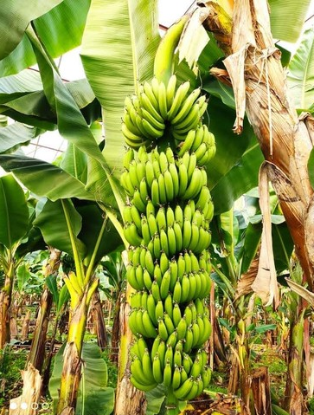
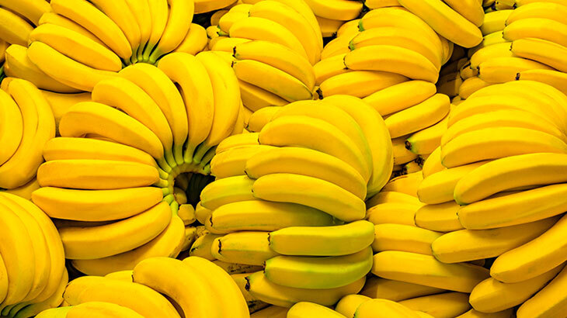
MUZ (Musa, Musaceace)
Muzgiller familyasından, sıcak bölgelerde yetişen, çok yıllık ve çok büyük bir otsu bitki cinsidir. Akdeniz kıyısında Manavgat, Alanya ve Anamur çevresinde yaygındır. Ortam sıcaklığı +10°C üzerindeki bölgelerde yaşar ve doğrudan güneş alan nemli toprakları tercih eder. B6 vitamini, potasyum ve folik asit bakımından çok zengin bir meyvedir.

Slide 18
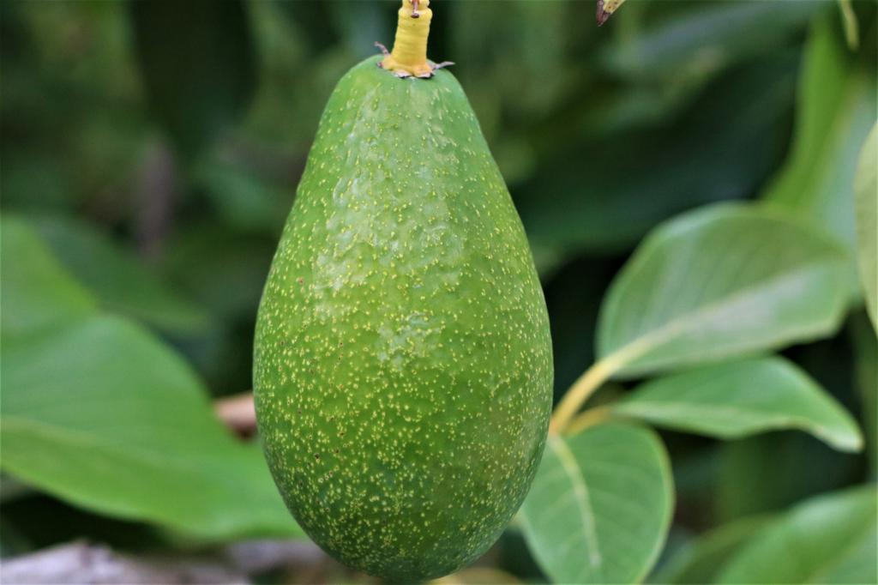
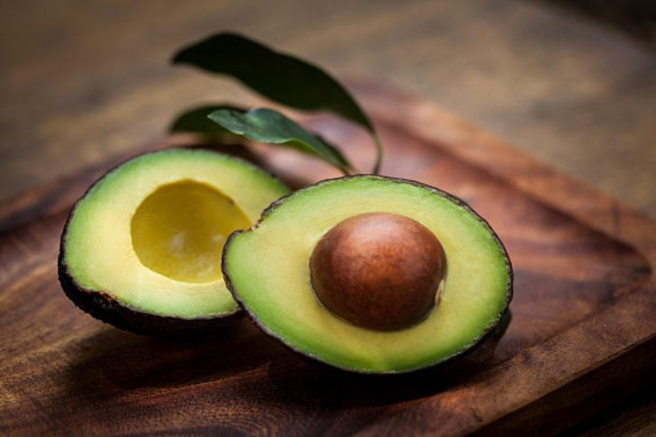
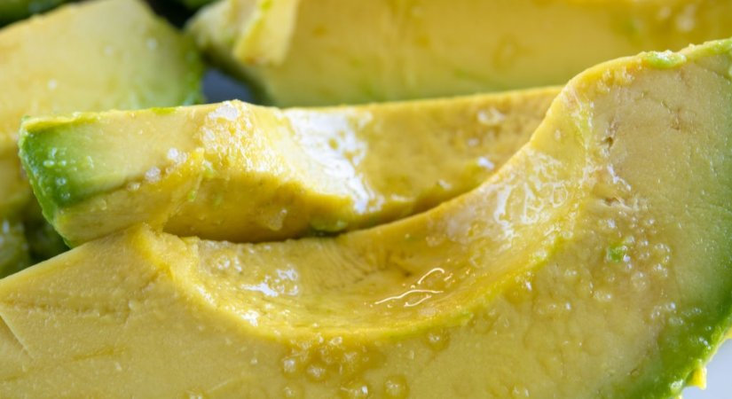
Tropik iklime sahip bölgeler yanında, subtropikal iklime don fazla olmaması kaydıyla Akdeniz iklimine sahip çeşitli bölgelerde de yetiştirilir. Taze olarak tüketilir, ayrıca yemeklerde ve salatalarda kullanılır. Çok besleyicidir. Enerji değeri yüksek bir meyve olan avokado, yağ, lif, protein, vitamin ve mineraller açısından da oldukça zengindir. Bunlara ek olarak oleik asit, folik asit, omega 3 ve 6 içerir.
AVOKADO (Persea americana )

Slide 19
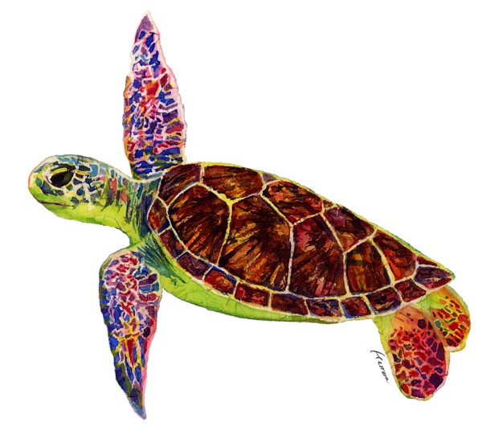
BÖLGEMIZDE YAŞAYAN HAYVAN TÜRLERI

Slide 20
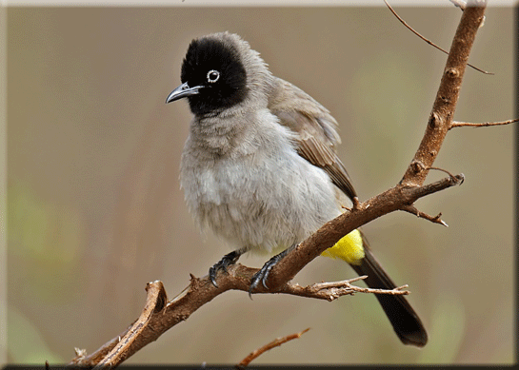
ARAP BÜLBÜLÜ (Pycnonotus Xanthopygos)
Yetişkin bir Arap bülbülü 10 ile 15 santim arasındadır. Arap Bülbülü sıcak iklimlerde yaşamayı sever. Arap Bülbülünün başı, gözü ve kuyruğu siyahtır. Beyaz göz halkası ve kuyruğunun altındaki sarı bölgelerle hemen diğer kuşlardan ayırt edilebilir. Arap Bülbülü etçil bir kuş türüdür. Etçil beslenmelerinin yanında sebze ve meyve ürünleri ile bakılabilir. Sabahları ve özellikle ikindi sonraları ötüşleri ile meşhurdurlar

Slide 21
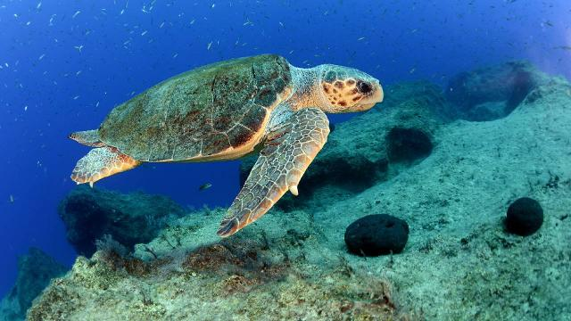
SİNİ KAMLUMBAĞASI (Caretta Caretta)
Caretta caretta, Caretta cinsine bağlı bir deniz kaplumbağası türüdür. Sırt tarafı kırmızımsı kahverengi, alt tarafı ise beyazımsı açık sarı renklidir. Dünyada soyu tükenmekte olan canlılar listesinde yer almaktadır.

Slide 22
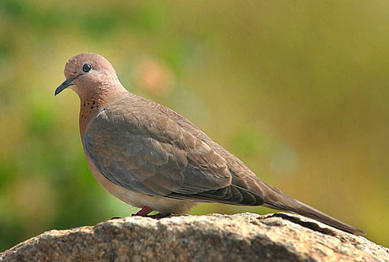
KUMRU (Streptopelıa Decaocto)
Kumru kuşları, güvercinlere göre daha minik bir yapıya sahiptir. Kumru kuşları, kiremit renginde tüyleri ile genel olarak herkesin sürekli gördüğü kuşlar arasındadır. Yılda iki kere yavru verirler.

Slide 23
DOĞAL VE KÜLTÜREL ALANLARDA UYULMASI GEREKEN KURALLAR
Camiye ayakkabı ile girilmemeli, bayanlar baş örtüsü ile girmeli ve yiyecek içecek sokulmamalıdır.
Müzelerde sergilenen eserlere dokunulmamalı ve zarar verilmemeli. Yasak olan bölümlerde video ve resim çekimi yapılmamalı, yazılı ya da sözlü belirtilen kurallara uyulmalı.
Antik kent alanları tahrip edilmemeli, Koruma bölgesi altına alınan alanlara girilmemeli ve çevresi kirletilmemelidir.
Doğal gezi alanları ve ormanlarda piknik yapılmamalı, ateş yakılmamalı, yerlere çöp atılmamalı ve uyarı levhalarına dikkat edilmeli.
Bu alanlarda yetişkin ve çocuklarla uygun olmayan samimiyet kurulmamalı ve insanlar rahatsız edilmemeli
Avcılık için belirlenen yasaya ve kurallara uygun avcılık yapılmalıdır. Vahşi yaşam ve doğal hayata saygı gösterilmelidir.
Tarihi eser alım satımı gerekli izin ve belgeler olmadan yapılmamalıdır. Yasadışı alım satım yapılmamalıdır.
Biyoçeşitliliğin korunması için nesli tehlikede olan canlılara ait ürünleri almayın.

